Slide 1

Cloud Infrastructure
ΟΜΑΔΑ 10:
Ψαράς Δημήτρης
Μαυρικίου Κωνσταντίνος
Χατζησταμάτης Τσαμπίκος
Λοΐζου Χρίστος

Slide 2
Τι δημιουργήσαμε

Slide 3
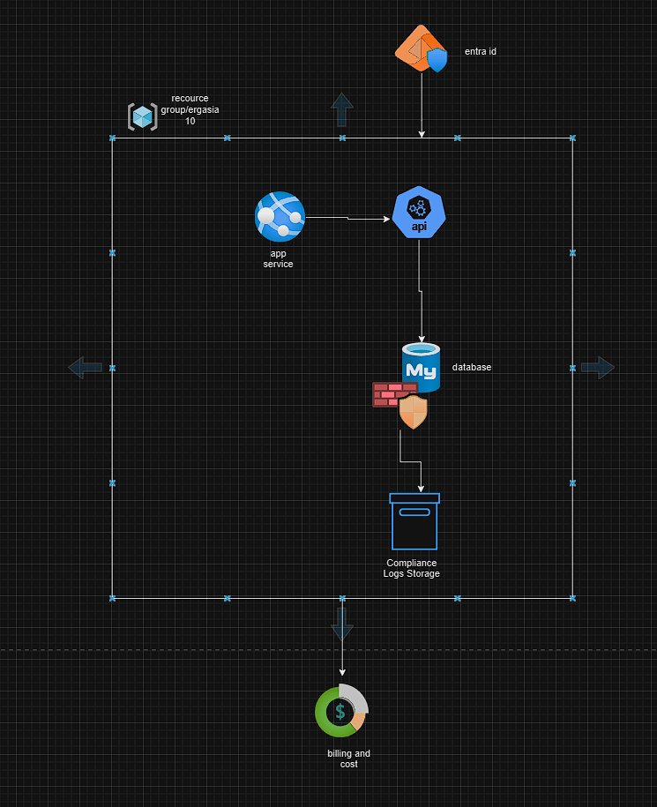
Διάγραμμα
Entra ID: Είναι υπεύθυνο για τη διαχείριση ταυτοτήτων και ελέγχου πρόσβασης (IAM)
App Service: Είναι μια πλατφόρμα για τη φιλοξενία και την εκτέλεση εφαρμογών. Αλληλοεπιδρά με το API, παρέχοντας το frontend ή το backend μέρος της εφαρμογής.
API: Ενσωματώνεται στο App Service και παρέχει τη διεπαφή για την επικοινωνία μεταξύ της εφαρμογής και της βάσης δεδομένων. Το API χειρίζεται τα αιτήματα των χρηστών και διευκολύνει τη μετάδοση δεδομένων από και προς τη βάση.
Database: είναι μια MySQL βάση που αποθηκεύει τα δεδομένα της εφαρμογής. Υπάρχει ένα επίπεδο firewall και ασφαλείας για προστασία της βάσης από μη εξουσιοδοτημένη πρόσβαση.
Compliance Logs Storage: Η συγκεκριμένη υπηρεσία αποθήκευσης χρησιμοποιείται για τη διατήρηση logs, τα οποία βοηθούν στη συμμόρφωση και την παρακολούθηση δραστηριοτήτων για λόγους ασφαλείας και ανάλυσης
Billing and Cost Management: Το Billing and Cost Management παρακολουθεί το κόστος και τη χρήση των υπηρεσιών στο Azure. Βοηθά στη διαχείριση του προϋπολογισμού και στη λήψη αποφάσεων για βελτιστοποίηση κόστους, ανάλογα με τη χρήση των πόρων στο cloud.

Slide 4
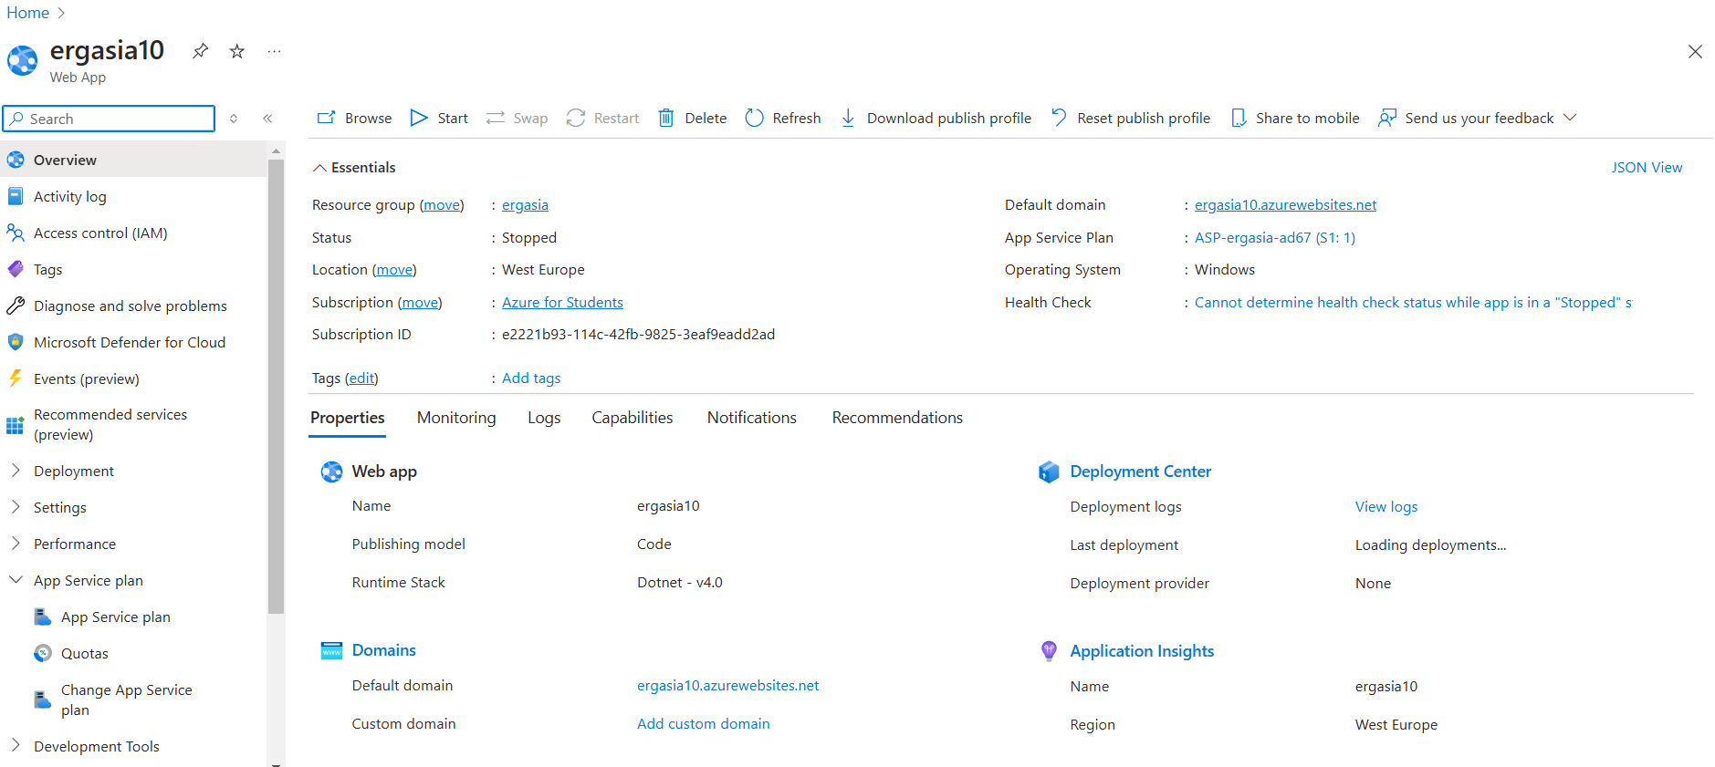
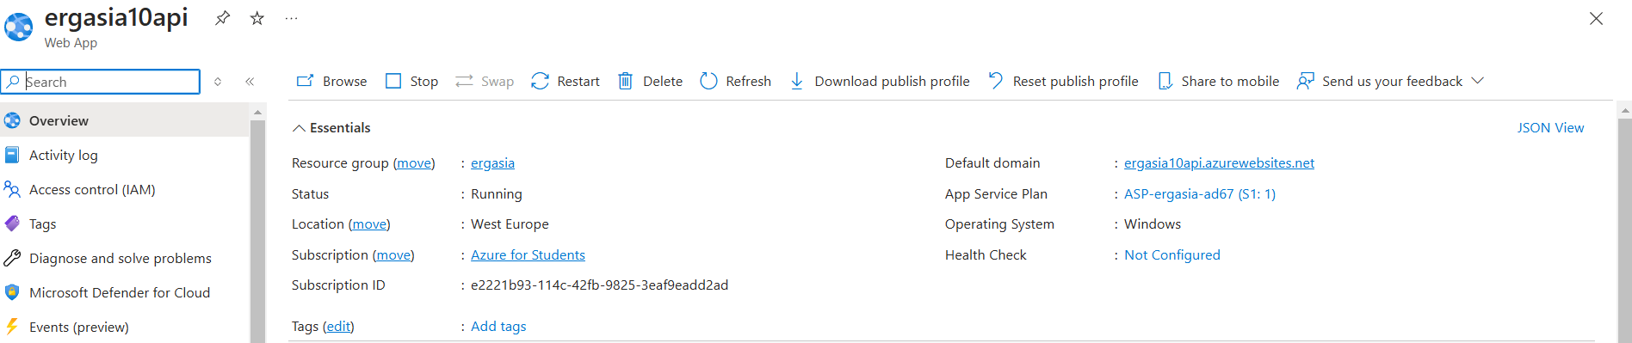
APP SERVICES
Δημιουργήσαμε δύο app services, όπου
Ο πρώτος δημιουργήθηκε για να καλύψει τις ανάγκες που απαιτούσε η εταιρία
Ο δεύτερος δημιουργήθηκε για να φιλοξενήσει το ΑPI της εταιρίας

Slide 5
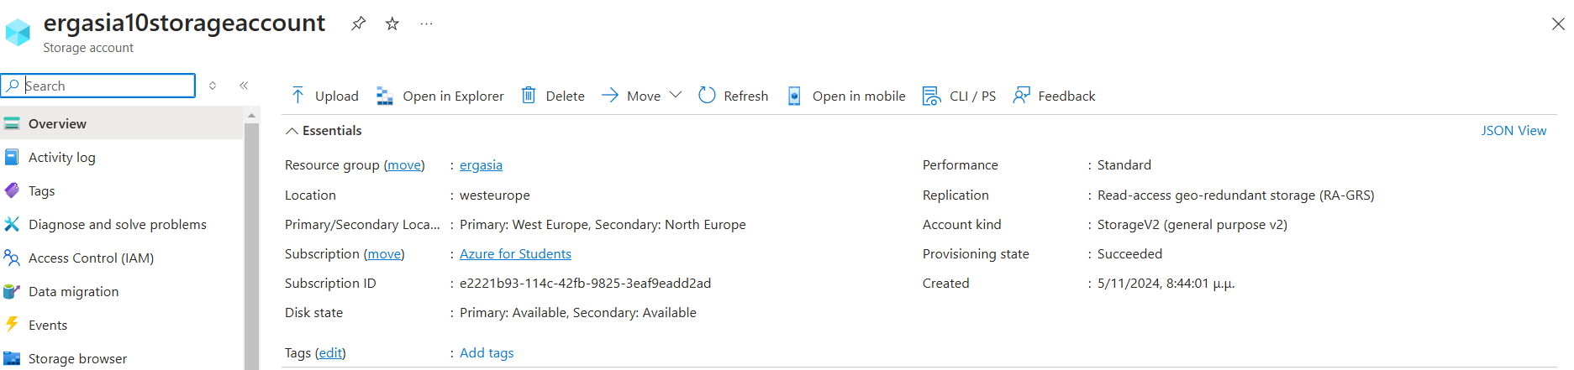
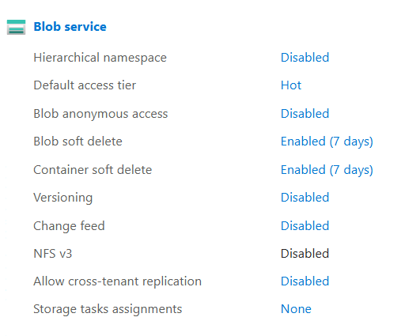
Storage accounts
Με την δημιουργία των storage accounts εξασφαλίσαμε:
ευκολία,
ασφάλεια και
κλιμακωσιμότητα για την αποθήκευση και διαχείριση δεδομένων σε ένα σύγχρονο cloud περιβάλλον.

Slide 6
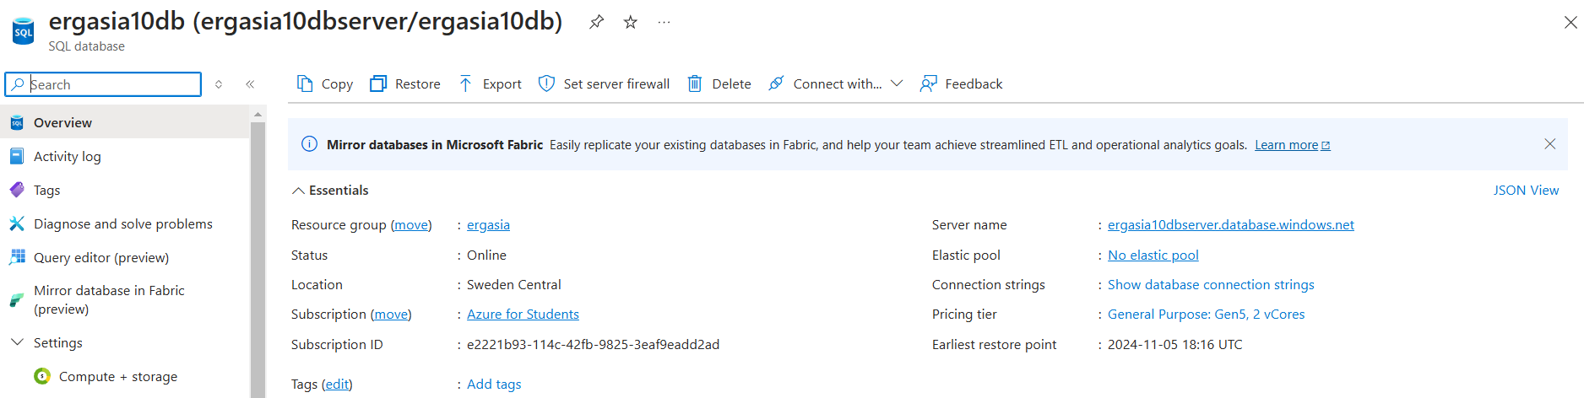
DATABASE
H δημιουργία και η διαχείριση μιας database στο Azure μας προσέφερε:
αξιοπιστία,
ασφάλεια,
και ευελιξία, βοηθώντας μας να βελτιώσουν τη διαχείριση και τη διαθεσιμότητα των δεδομένων σε ένα σύγχρονο cloud περιβάλλον.

Slide 7
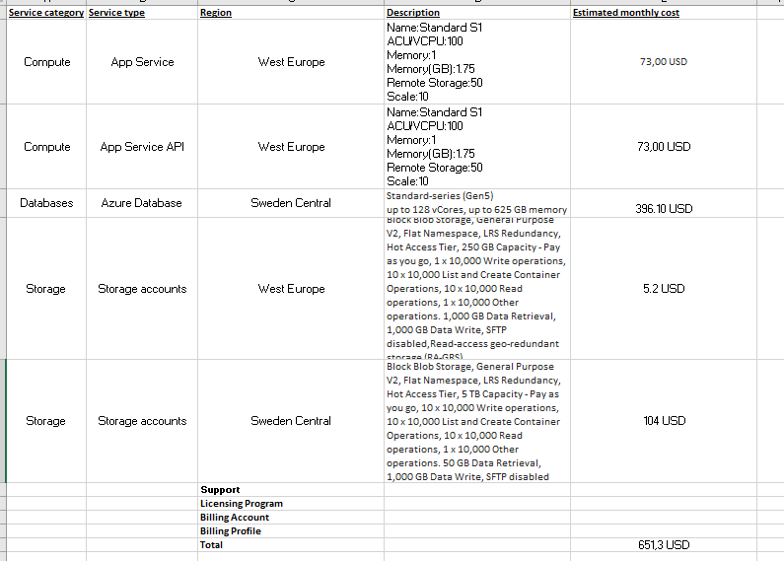
Εκτίμηση κόστους

Slide 8
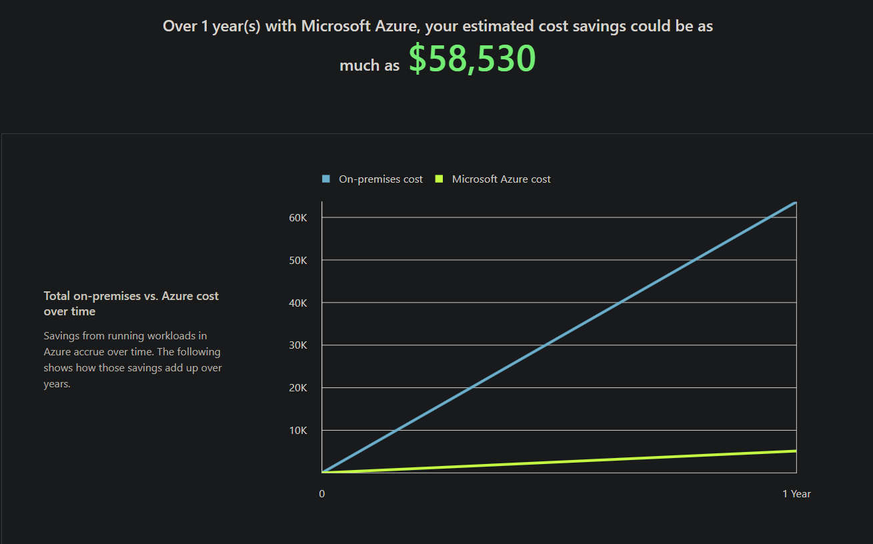
Total Cost of Ownership

Slide 9
Συνεργασία
Υπήρχε άψογη συνεργασία
Δυσκολευτήκαμε λίγο στην επικοινωνία και στις ώρες εργασίας
Ευχάριστο κλίμα

Slide 10
Ευχαριστούμε για την προσοχή σας

